Slide 1

数据结构与算法
主讲人：陈安龙
电子科技大学信息与软件工程学院

Slide 2
第四章 图
图的基本概念
图的常用存储结构
图的基本运算
图的基本应用

Slide 3
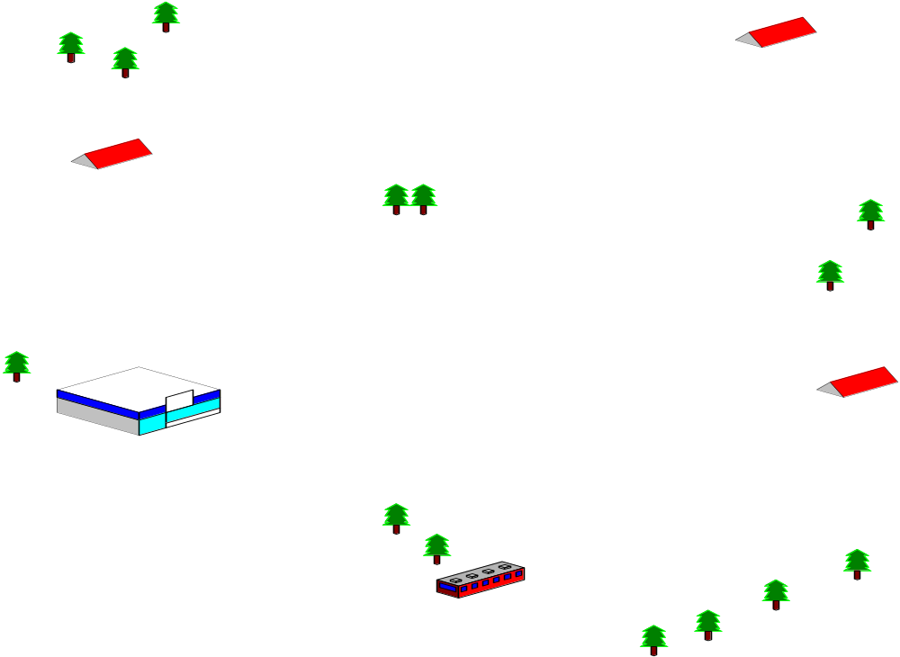
道路建设、输电线路铺设、煤气管线铺设等。

Slide 4
房屋
2
问题1: 造价和管线长度成正比,如何表示管线长度?
2
8
房屋
1
30
25
14
32
3
21
房屋
商场
1

Slide 5
房屋
2
问题2: 如何以最少连线连通所有房屋和商店?
问题3: 如何连通所有房屋和商店且造价最低?
房屋
1
25
14
如何表示？
如何存储？
如何快速计算？
21
房屋
3
商场
1

Slide 6
图的基本概念
无向图（Undigraph）
G=(V, E)
其中，V同有向图的顶点，E为顶点之间的边集合
G1
①
②
G1=（V，E）
V={v1, v2, v3, v4, v5}
E={(v1, v2), (v1, v4), (v2, v3), (v3, v4), (v2,v5), (v3,v5)}
其中，(x, y)表示x与y之间的一条连线，称为边（edge）
③
④
⑤

Slide 7
图的基本概念
有向图（Digragh）
G=（V，E）
其中，V为图的顶点集合
E为顶点之间的弧集合
G2
①
②
G2=（V，E）
V={v1, v2, v3, v4}
E={<v1, v2>, <v1, v3>, <v3, v4>, <v4, v1>}
其中<x, y>表示从x到y的一条弧（arc），E为弧集合，x为弧尾（tail），y为弧头（head)
③
④

Slide 8
图的基本概念
设n为顶点数，e为边或弧的条数
对无向图有：0<=e<=n(n-1)/2
有向图有：0<=e<=n(n-1)
证明：每个顶点至多有n-1条边与其它的n-1个顶点相
连，则n个顶点至多有n(n-1)条边。但每条边连
接2个顶点，故最多为n(n-1)/2

Slide 9
图的基本概念
2. 完全图 边达到最大的图
无向完全图：边数为n(n-1)/2的无向图
有向完全图：弧数为n(n-1)的有向图
权：与图的边或弧相关的数
网：边或弧上带有权值的图
例
2
2
1
3
1
3
有向完全图
无向完全图

Slide 10
3. 顶点的度 TD（V）
无向图：为依附于顶点V的边数
有向图：等于以顶点V为弧头的弧数（称为V的 入度，记
为ID（V））与以顶点V为弧尾的弧数（称为V
的出度，记为OD（V））之和。即：
TD（V）=ID（V）+OD（V）
结论：
无向图
n
e= 1/2（∑TD(vi)）
i=1
有向图
n n
e= ∑ID(vi)=∑OD(vi)
i=1 i=1

Slide 11
4. 路径
无向图：顶点v到v’的路径是一个顶点序列（ v=v_{i0}, v_{i1}, … , v_{im}=v’ ）
其中，（v_{ij-1},v_{ij} ）∈E, 1<=j<=m
有向图： 顶点v 到v’的路径是有向的顶点序列（v=v_{i0}, v_{i1}, … , v_{im}=v’）
其中，<v_{ij-1},v_{ij} >∈A, 1<=j<=m
几个概念：
路径长度：路径上边或弧的数目
回路或环：首尾顶点相同的路径，称为回路或环。即：
（v=v_{i0}, v_{i1}, … , v_{im}=v）
简单路径：路径中不含相同顶点的路径
简单回路：除首尾顶点外，路径中不含相同顶点的回路

Slide 12
5. 连通
顶点连通：若顶点v到顶点v’有路径，则称顶点v与v’是连通的
连 通 图 ：包括无向连通图和有向连通图
无向图：若图中任意两个顶点v_{i},v_{j}都是连通的，则称该图
是连通图(v_{i}<>v_{j})
有向图：若图中任意两个顶点v_{i},v_{j}，都存在从vi到vj和从
v_{j}到v_{i}的路径，则称该有向图为强连通图(v_{i}<>v_{j})
连通分量：
无向图：无向图中极大连通子图，称为连通分量
有向图：有向图中极大强连通子图，称为强连通分量

Slide 13
连通分量：
G1
①
②
①
②
G1有两个强连通分量
③
④
③
④

Slide 14
例
2
2
1
3
1
3
有向完全图
无向完全图
5
2
4
5
3
6
1
3
6
图与子图
2
4
5
1
5
7
1
3
6
3
2
4
6
G1
G2
顶点2入度：1 出度：3
顶点4入度：1 出度：0
顶点5的度：3
顶点2的度：4

Slide 15
例
路径：1，2，3，5，6，3
路径长度：5
简单路径：1，2，3，5
回路：1，2，3，5，6，3，1
简单回路：3，5，6，3
2
4
5
1
3
6
G1
例
路径：1，2，5，7，6，5，2，3
路径长度：7
简单路径：1，2，5，7，6
回路：1，2，5，7，6，5，2，1
简单回路：1，2，3，1
1
5
7
3
2
4
6
G2

Slide 16
例
2
4
5
1
3
6
连通图
例
5
3
6
强连通图
例
2
4
5
非连通图
1
3
6

Slide 17
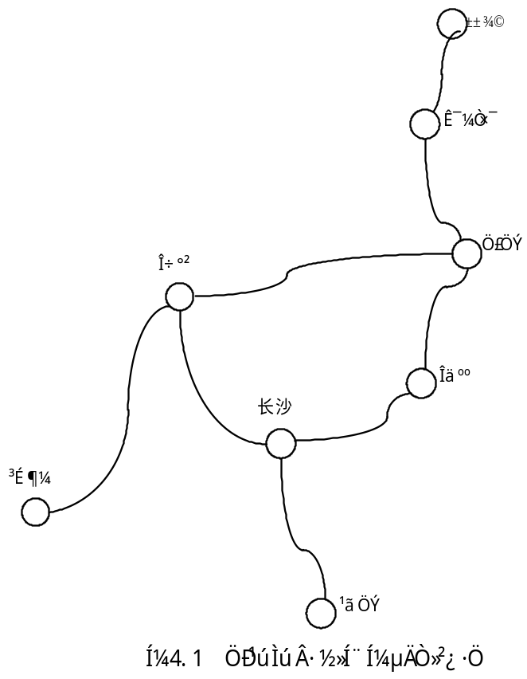
子图是图的一部分，它本身也是一
个图。如果有图G=(V，E)和G′=(V′,E′)，
且V′是V的子集，E′是E的子集，则称G′
是G的子图。图4-1实际上是中国铁路交通
图的一个子图。

Slide 18
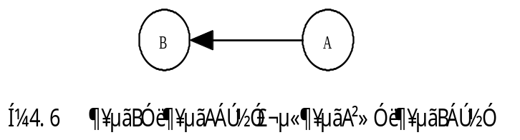
邻接顶点 在无向图中，若两个顶点之间有边连接，则这两个顶点互为邻接顶点

Slide 19
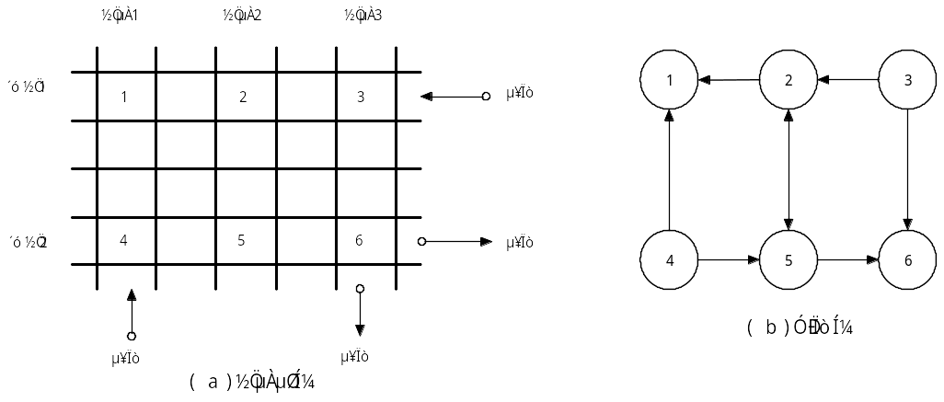
图的应用
图能表示数据元素之间多对多的关系，表示能力很强，所以图的应用很广泛，用于网络的分析、分子结构的研究、航线的描述。

Slide 20
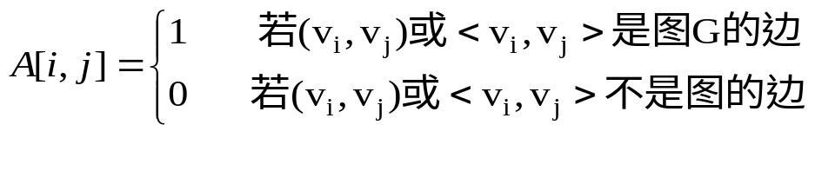
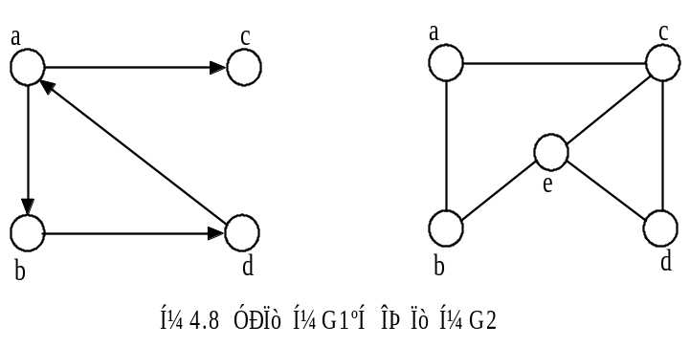
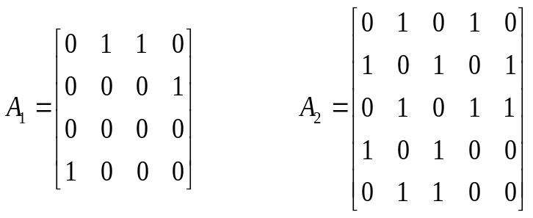
图有数组、邻接表、邻接多重表和十字链表等表示方法
一、数组表示法（邻接矩阵）
设图G=（V，{E}）有n个顶点，则G的邻接矩阵定义为n阶方阵A。
其中：
例如：G1、G2的邻接矩阵

Slide 21
特点：判定两个顶点Vi与Vj是否关联,只需判A[i,j]是否为1
顶点的度容易求得:
n n
无向图中：TD(Vi)=∑A[i,j]=∑A[j,i]
j=1 j=1
即顶点Vi的度等于邻接矩阵中第i行（或第i列）的元素之和（非0元素个数之和）。
有向图中： TD(Vi)=OD(Vi)+ID(Vi)
n n
= ∑A[i,j]+∑A[j,i]
j=1 j=1
即顶点Vi的出度为邻接矩阵中第i行元素之和
顶点Vi的入度为邻接矩阵中第i列元素之和

Slide 22
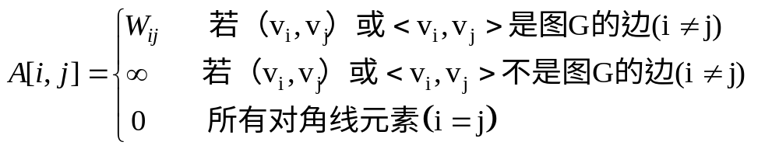
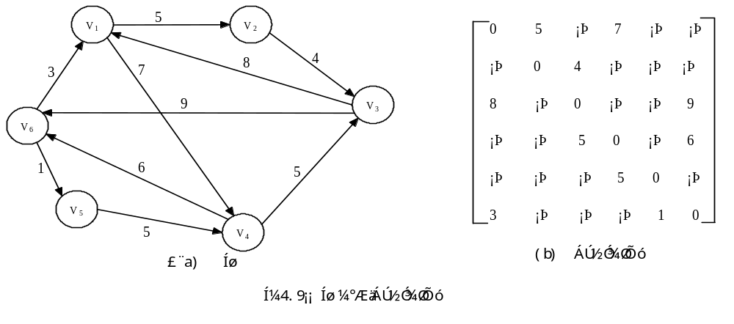
如果G是带权的图，w_{ij}是边（v_{i},v_{j}）或<v_{i},v_{j}>的权，则其关系
矩阵定义为：

Slide 23
二、邻接表（adjacency list）
1. 无向图邻接表
typedef struct arcnode
{ int adjvex; //邻接点域，存放与Vi邻接的点在表头数组中的位置
struct node *next; //链域，指示下一条边或弧
int weight; //该弧信息
} arcnode;
有权图
weight
adjvex
nextarc
无权图
adjvex
nextarc
typedef struct Vnode
{ int vexdata; //存放顶点信息
struct node *firstarc; //指示第一个邻接点
}vnode,adjlist;
每个链表附设一个头结点，头结点结构为：
vexdata
firstarc
其中：vexdata存放顶点信息（姓名、编号等）；
fristarc指向链表的第一个结点。

Slide 24
二、邻接表（adjacency list）
1. 无向图邻接表
G2
①
②
如图G2的邻接表为：
③
1
④
⑤
1
2
3
4
5
4
2
2
5
3
1
3
5
4
2
4
3
1
5
3
2
特点：设无向图中顶点数为n，边数为e，
则它的邻接表需要n个头结点和2e个表结点。
顶点Vi的度 TD（Vi）=链表i中的表结点数。

Slide 25
2. 有向图邻接表
与无向图的邻接表结构一样。只是在第i条链表上的结点是以Vi为
弧尾的各个弧头顶点
如图G1的邻接表为：
1
1
2
3
4
3
2
2
①
②
3
4
4
1
③
④
G1
特点：1. n个顶点，e条弧的有向图，需n个表头结点，e 个表结点
2. 第i条链表上的结点数，为Vi的出度
（求顶点的出度易，求入度难）

Slide 26
3. 有向图逆邻接表
与无向图的邻接表结构一样。只是在第i条链表上的结点是以Vi为
弧头的各个弧尾顶点
1
2
3
4
1
4
如图G1的逆邻接表为：
①
②
2
1
3
1
4
③
④
3
G1
此时，第i条链表上的结点数，为Vi的入度

Slide 27
三、十字链表（orthogonal list）
typedef struct edge
{ int tailvertex, headvertex; //弧尾、弧头在表头数组中位置
struct arcnode *hlink；//指向弧头相同的下一条弧
struct arcnode *tlink; //指向弧尾相同的下一条弧
char * info；
} Edge;
弧结点
tailvex
headvex
hlink
tlink
info
typedef struct vertex
{ int data; //存与顶点有关信息
struct arcnode *firstin；//指向以该顶点为弧头的第一个弧结点
struct arcnode *firstout; //指向以该顶点为弧尾的第一个弧结点
}Node;
顶点结点
data
firstin
firstout
typedef struct Node *Graph; //图的定义

Slide 28
2. 整体结构
通过hlink将弧头相同的弧连在一个链表上；
通过tlink将弧尾相同的弧连在一个链表上
而hlink链和tlink链的头结点就是顶点结点
①
②
③
④
G1
3. 例 G1的十字链表为：
e12
e13
1
1
2
1
3
2
e34
3
3
4
e41
4
4
1

Slide 29
例
a
b
c
d
1
a
1 2
1 3
^
2
b
^
3
c
3 1
3 4
^
^
4
d
^
^
^
^
4 1
4 2
4 3

Slide 30
4. 特点：
① 顶点结点数=顶点数
弧结点数=弧的条数
② 求入度：从顶点Vi的firstin出发，沿着弧结点中的hlink所经过的弧结点数。
求出度：从顶点Vi的firstout出发，沿着弧结点中的tlink所经过的弧结点数。

Slide 31
  图的邻接多重表表示法
边结点：
typedef struct edge
{ int mark; //标志域
int ivertex, jvertex; //该边依附的两个顶点在表头数组中位置
struct node *ilink, *jlink; //分别指向依附于ivex和jvex的下一条边
}Edge;
mark ivertex ilink jvertex jlink info
顶点结点：
typedef struct vertex
{ int data; //存与顶点有关的信息
struct edge *firstedge; //指向第一条依附于该顶点的边
}Node;
data firstedge
图的定义：
typedef struct Node* Graph;

Slide 32
例
a
b
c
d
e
^
^
1
a
1 2
1 4
2
b
3
c
3 2
3 4
4
d
5
e
5 2
3 5
^
^
^

Slide 33
四、邻接多重表
邻接多重表是无向图的另一种链式存储结构。
图的每一条边有一个边结点，边结点的结构为：
ivex
ilink
jvex
jlink
每一个顶点有一个顶点结点，顶点结点结构为：
data
firstedge
其中：ivex 和jvex为该边所依附的两个顶点。
ilink指向下一条依附于顶点ivex的边。
jlink指向下一条依附于顶点jvex 的边。
data存放顶点的信息。
firstedge指向第一条依附于该顶点的边结点。

Slide 34
四、邻接多重表
G2
①
②
如图G2的邻接多重表:
③
④
⑤
1
1
2
1
4
2
3
3
2
3
4
4
5
5
2
3
5
特点：顶点结点数为n，边结点数为e；
对需要得到边的两个顶点的一类操作很方便
（如删除一条边，判一条边是否已访问）。

Slide 35
习 题
1. 对如下有向图：
2. 对如下无向图：
①
③
①
②
②
③
④
⑤
④
⑤
试写出：（1）邻接矩阵
（2）邻接表
（3）逆邻接表
（4）十字链表
试写出： （1）邻接矩阵
（2）邻接表
（3）邻接多重表
（4）以顶点1出发按深度 和广度
优 先搜 索遍历 图的顶点序列

Slide 36
4.3 图的遍历
从图中某个顶点出发，沿路径使图中每个顶点被
访问且仅被访问一次的过程，称为遍历图。
深度优先搜索
两种常用遍历图的方法
广度优先搜索

Slide 37
深度优先遍历(DFS)
    方法：从图的某一顶点V_{i}出发，访问此顶点；然后依次从V_{i}的未被访问的邻接点出发，深度优先遍历图，直至图中所有和V_{i}相通的顶点都被访问到；若此时图中尚有顶点未被访问，则另选图中一个未被访问的顶点作起点，重复上述过程，直至图中所有顶点都被访问为止
例
V1
V2
V3
V4
V5
V6
V7
V8
深度遍历：V1⇒ V2 ⇒V4 ⇒ V8 ⇒V5 ⇒V3 ⇒V6 ⇒V7

Slide 38
例
V1
V2
V3
V4
V5
V6
V7
V8
深度遍历：V1⇒ V2 ⇒V4 ⇒ V8 ⇒V5 ⇒V6 ⇒V3 ⇒V7
例
V1
V2
V5
V6
V3
V4
V8
V7
深度遍历：V1⇒ V2 ⇒V4 ⇒ V8 ⇒V5 ⇒V6 ⇒V3 ⇒V7

Slide 39
例
V1
V2
V3
V4
V5
V6
V7
V8
深度遍历：V1⇒ V2 ⇒V4 ⇒ V8 ⇒V3 ⇒V6 ⇒V7 ⇒V5

Slide 40
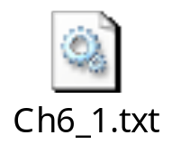
    深度优先遍历递归算法
开始
开始
标志数组初始化
访问V0,置标志
Vi=1
求V0邻接点
Vi访问过
N
有邻接点w
N
Y
DFS
Y
结束
W访问过
Y
Vi=Vi+1
N
N
Vi= =Vexnums
w⇒V0
求下一邻接点
Y
结束
DFS
Ch6_1.c

Slide 41
例
V1
V2
V3
V4
V5
V6
V7
V8
深度遍历：V1⇒
V3 ⇒
V7 ⇒
V6 ⇒
V2 ⇒
V5 ⇒
V8 ⇒
V4
vexdata
firstarc
adjvex
next
1
1
3
2
^
2
2
^
5
4
1
3
3
1
7
6
^
4
4
8
2
^
5
5
8
2
^
6
6
7
3
^
7
7
6
3
^
8
8
5
4
^

Slide 42
例
V1
V2
V3
V4
V5
V6
V7
V8
深度遍历：V1⇒
V3 ⇒
V7 ⇒
V6 ⇒
V2 ⇒
V4 ⇒
V8 ⇒
V5
vexdata
firstarc
adjvex
next
1
1
3
2
^
2
2
4
^
3
3
7
6
^
4
4
8
^
5
5
8
2
^
6
6
7
^
7
7
^
8
8
^

Slide 43
广度优先遍历(BFS)
  方法：从图的某一顶点V_{i}出发，访问此顶点后，依次访问V_{i}的各个未曾访问过的邻接点；然后分别从这些邻接点出发，广度优先遍历图，直至图中所有已被访问的顶点的邻接点都被访问到；若此时图中尚有顶点未被访问，则另选图中一个未被访问的顶点作起点，重复上述过程，直至图中所有顶点都被访问为止
例
V1
V2
V3
V4
V5
V6
V7
V8
广度遍历：V1⇒ V2 ⇒V3 ⇒ V4 ⇒V5 ⇒V6 ⇒V7 ⇒V8

Slide 44
例
V1
V2
V3
V4
V5
V6
V7
V8
广度遍历：V1⇒ V2 ⇒V3 ⇒ V4 ⇒V5 ⇒V6 ⇒V7 ⇒V8
例
V1
V2
V5
V6
V3
V4
V8
V7
广度遍历：V1⇒ V2 ⇒V3 ⇒ V4 ⇒V5 ⇒V6 ⇒V7 ⇒V8

Slide 45
例
V1
V2
V3
V4
V5
V6
V7
V8
广度遍历：V1⇒ V2 ⇒V3 ⇒ V4 ⇒V6 ⇒V7 ⇒V8 ⇒V5

Slide 46
广度优先遍历算法
开始
标志数组初始化
Vi=1
Vi访问过
N
Y
BFS
Vi=Vi+1
N
Vi==Vexnums
Y
结束

Slide 47
开始
BFS
访问V0,置标志
初始化队列
V0入队
Y
队列空吗
a
N
结束
队头V出队
访问w,置标志
求V邻接点w
w入队
N
w存在吗
V下一邻接点⇒w
Y
w访问过
Y
N
a

Slide 48
void traver(TD g[],int n)
{ int i;
static int visited[M];
for(i=1;i<=n;i++)
visited[i]=0;
for(i=1;i<=n;i++)
if(visited[i]==0)
bfs(g,i,visited);
}
void bfs(TD g[],int v,int visited[])
{ int qu[M],f=0,r=0;
JD *p;
printf("%d\n",v);
visited[v]=1;
qu[0]=v;
while(f<=r)
{ v=qu[f++];
p=g[v].firstarc;
while(p!=NULL)
{ v=p->adjvex;
if(visited[v]==0)
{ visited[v]=1;
printf("%d\n",v);
qu[++r]=v;
}
p=p->next;
}
}
}

Slide 49
vexdata
firstarc
adjvex
next
4
3
2
例
1
1
^
1
2
2
5
1
^
3
3
1
2
3
4
5
^
4
4
5
1
^
5
5
5
4
2
3
^
f
f
f
1
4
4 3
0 1 2 3 4 5
0 1 2 3 4 5
0 1 2 3 4 5
r
r
r
遍历序列：1
遍历序列：1 4
遍历序列：1 4 3

Slide 50
vexdata
firstarc
adjvex
next
4
3
2
例
1
1
^
1
2
2
5
1
^
2
3
4
3
3
1
5
^
4
4
5
1
^
5
5
5
4
2
3
^
f
f
f
4 3 2
3 2
3 2 5
0 1 2 3 4 5
0 1 2 3 4 5
0 1 2 3 4 5
r
r
r
遍历序列：1 4 3 2
遍历序列：1 4 3 2
遍历序列：1 4 3 2 5

Slide 51
vexdata
firstarc
adjvex
next
4
3
2
例
1
1
^
1
2
2
5
1
^
2
3
4
3
3
1
5
^
4
4
5
1
^
5
5
5
4
2
3
^
f
f
f
2 5
5
0 1 2 3 4 5
0 1 2 3 4 5
0 1 2 3 4 5
r
r
r
遍历序列：1 4 3 2 5
遍历序列：1 4 3 2 5
遍历序列：1 4 3 2 5

Slide 52
二、最小生成树性质MST
设N=（V，{E}）是一个连通网，
U是顶点集V的一个非空子集。
若（u，v）是一条具有最小权值的边，其中u∈U,v∈V-U,
即（u，v）=Min{cost(x,y)|x∈U,y∈V-U}
则必存在一棵包含边（u，v）的最小生成树。
u
v-u
u
v
含义：将顶点分为两个不相交的集合U和V-U，
若边（u，v）是连接这两个顶点集的最小权值边，则边（u，v）必然是某最小生成树的边。
u’
v’

Slide 53
普里姆(Prim)最小生成树算法
  算法思想：设N=(V,{E})是连通网，TE是N上最小生成树中边的集合
    初始令U={u₀},(u₀∈V), TE=Φ
    在所有u∈U,v∈V-U的边(u,v)∈E中，找一条代价最小的边(u₀,v₀)
    将(u₀,v₀)并入集合TE，同时v₀并入U
    重复上述操作直至U=V为止，则T=(V,{TE})为N的最小生成树
  算法实现：图用邻接矩阵表示
Notes:
对角线元素全为0。构造最小生成树的过程中，若顶点已包含在生成树里，就把其对应的对角线元素置为“1”；若边(vi,vj)已包含进生成树里，就把A[i,j]或A[j,i]位于下三角的一个置为负值

Slide 54
Prim算法步骤
1. TE=Ф,U={u₀}
2. 当U≠V，重复下列步骤：
(1)选取（u₀,v₀)=min{cost(u,v)|u∈U,v∈V-U}，保证不形成回路
(2)TE=TE+（u₀,v₀), 边（u₀,v₀)并入TE
(3)U=U+{V₀}，顶点V₀ 并入U
①
第3步：
1
初始化：
①
③
④
①
4
2
6
5
①
6
5
1
②
5
④
第1步：
1
①
③
3
6
4
2
③
第4步：
5
1
②
③
④
⑤
6
⑥
4
2
①
1
①
6
特点: 以连通为主
选代价最小的邻接边
第2步：
第5步：
③
②
5
1
4
③
④
3
4
2
6
⑤
6

Slide 55
1
1
1
1
例
6
5
1
1
1
2
4
5
5
3
3
3
3
2
4
6
4
6
6
5
6
1
1
1
1
4
1
2
1
4
2
4
5
5
3
3
3
4
2
2
3
2
4
4
6
6
5
6

Slide 56
对i∈V-U
closest[i]= j (j∈U) (j,i)是一条边，且是 i 到 U 中各顶点“权最小边”
Lowcost[i]：用来保存连接 i 到 U 中各顶点“权最小边”的权。
U={ v₀}
V-U={ v1,V2,V3,V4,V5 }
U
V0
6
5
i
closest[i]
lowcost[i]
0 1 2 3 4 5
1
V1
5
5
V3
0 0 0 0 0 0
0 6 1 5 max max
V2
6
4
3
2
6
V4
V5
U
U={ v0,v2}
V-U={ v1, V3,V4,V5 }
V0
6
5
i
closest[i]
lowcost[i]
0 1 2 3 4 5
1
V1
5
5
V3
0 2 0 0 2 2
0 5 0 5 6 4
6
V2
3
4
2
6
V4
V5

Slide 57
U
V0
U={ v0,V2,V5}
V-U={ v1, V3,V4}
6
5
1
V1
5
5
V3
i
closest[i]
lowcost[i]
0 1 2 3 4 5
6
V2
3
4
2
0 2 0 5 2 0
0 5 0 2 6 0
6
V4
V5
U={ v0,v2,V3,V5}
V-U={ v1, V4 }
U
i
closest[i]
lowcost[i]
0 1 2 3 4 5
6
V0
5
1
0 2 0 0 2 0
0 5 0 0 6 0
V1
5
5
V3
6
V2
3
4
2
6
V4
V5

Slide 58
U
U={ v0,V1,v2,V3,V5}
V-U={V4 }
6
V0
5
i
closest[i]
lowcost[i]
0 1 2 3 4 5
1
V1
5
5
V3
0 0 0 0 2 0
0 0 0 0 6 0
6
V2
3
4
2
6
V4
V5

Slide 59
/* 用prim算法从序号为0的顶点出发构造有vtxnum个顶点的邻接矩阵存储结构的网gn的最小生成树T，并输出T的各条边 */
void minispantree_PRIM(int gn[][max],int vtxnum)
{
int v,i,j,k;
float min;
/* 根据邻接矩阵的值对结构数组进行初始化 */
for(v=1;i< vtxnum;v++)
{
Closedge[v].vex=0;
Closedge[v].lowcost=gn[0][v];
}
/* 从序号为0的顶点出发生成最小生成树 */
Closedge[0].lowcost=0;
Closedge[0].vex=0;

Slide 60
for(i=1;i< vtxnum;i++)
{ /* 寻找当前最小权值的边的顶点 */
k=minimum(closedge);
printf(“<%i,%i>”,closedge[k].vex,k); /* 输出生成树的边 */
closedge[k].lowcost=0; /* 顶点k并入U */
/*新顶点并入U后，重选最小代价边*/
for(v=1;v<vtxnum;v++)
if(gn[k][v]<closedge[v].lowcost)
{
Closedge[v].lowcost=gn[k][v];
Closedge[v].vex=k;
}
}
}

Slide 61
/* 此函数求得k值，使closedge[k].lowcost=MIN( closedge[v].lowcost | v ∈V-U and closedge[v].lowcost>0) * /
int minimum(closedge)
{ int min,h,k;
min=∞; h=1;
for(k=1;k<vtxnum;k++){
if (closedge[k].lowcost!=0 && closedge[k].lowcost< min)
{ min=closedge[k].lowcost; h=k;}
return h;
}

Slide 62
算法的几点说明:
1. gn为 网的邻接矩阵
即 gn[i, j]=wij 或 为无穷大
2. 辅助数组closedge[1..n] 有两个分量:
closedge[k].vex存放边(k, j)依附的另一顶点j( j∈U)
closedge[k].lowcost存放边(k, j)的权值，当值为0时，表示顶点k已加入到集合U中。
区别顶点 ∈U或∈V-U，是根据， .lowcost=0 ∈U, .lowcost >0 ∈V-U
closedge[k].vex ∈U 而 k ∈V-U

Slide 63
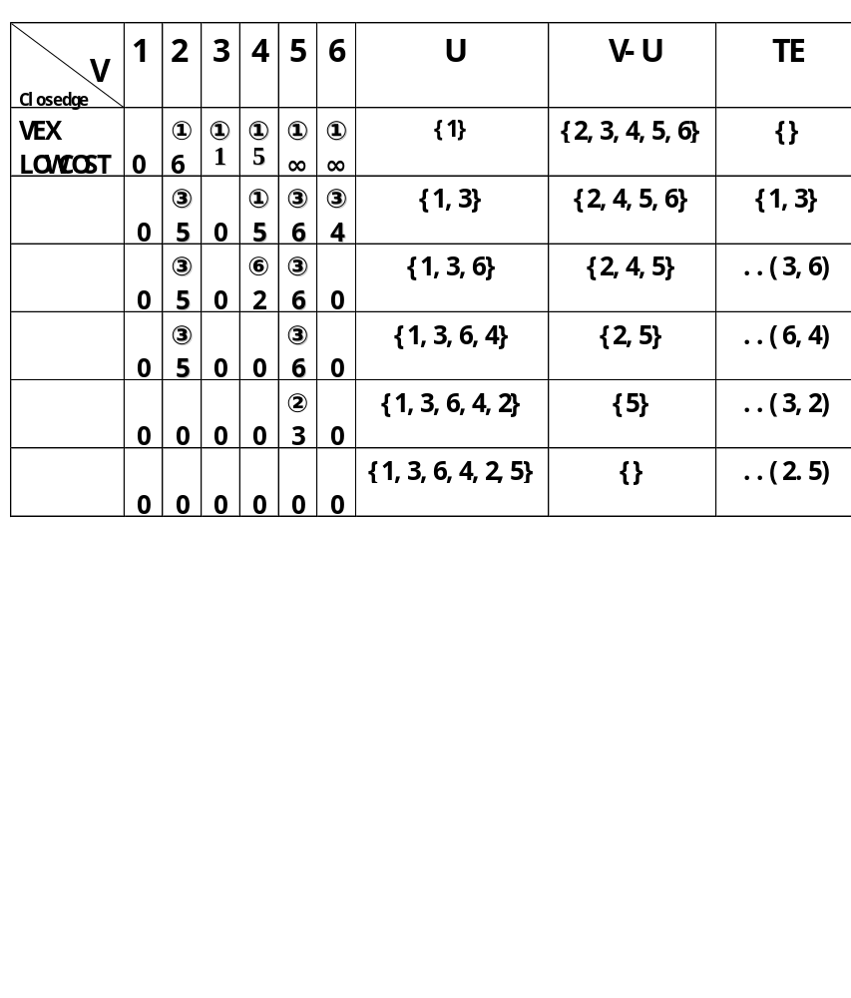
例子：
①
6
5
5
1
②
5
④
③
3
6
4
2
⑤
6
⑥

Slide 64
克鲁斯卡尔（Kruskal）最小生成树算法
Kruskal 算法是逐步给生成树T中添加不和T中的边构成回路的当前最小代价边。
特点: 以最小代价边主。
设N=（V，{E}）是个连通网, 算法步骤为：
1. 置生成树T的初始状态为T=（V，{_{Ф}}）
2. 当T中边数<n-1时, 重复下列步骤:
  从E中选取代价最小的边（v, u）, 并删除之;
  若（v, u）依附的顶点v和u落在T中不同的连同分量上，
则将边（v, u）并入到T的边集中；
否则，舍去该边，选择下一条代价最小的边.

Slide 65
克鲁斯卡尔（Kruskal）最小生成树算法
步骤 (v, u) E T
①
①
6
5
0
②
5
1
5
④
②
④
③
③
3
6
4
2
⑤
6
⑥
⑤
⑥
①
①
6
5
1 (1, 3)
②
5
5
④
②
④
③
③
3
6
4
2
⑤
6
⑥
⑤
⑥

Slide 66
克鲁斯卡尔（Kruskal）最小生成树算法
步骤 (v, u) E T
①
①
6
5
2 (4, 6)
②
5
5
④
③
②
④
4
③
3
6
⑤
6
⑥
⑤
⑥
①
6
5
①
3 (2, 5)
②
5
5
④
③
②
④
6
4
③
⑤
6
⑥
⑤
⑥

Slide 67
克鲁斯卡尔（Kruskal）最小生成树算法
步骤 (v, u) E T
①
①
4 (3, 6)
6
5
②
5
5
④
②
④
③
③
6
⑤
6
⑥
⑤
⑥
①
①
6
5 (1, 4)
②
5
5
④
②
④
③
③
6
⑤
6
⑥
⑤
⑥

Slide 68
克鲁斯卡尔（Kruskal）最小生成树算法
步骤 (v, u) E T
6 (2, 3)
①
①
6
②
5
④
1
③
②
5
④
③
6
3
4
2
⑤
6
⑥
⑤
⑥
边数=n-1=5
代价=(1+2+3+4+5)=15

Slide 69
#define maxnode 64
#define maxedgs 2016
Typedef struct acr
{
int pre;
int bak;
int weight;
} edg;
edg edgs[maxedgs];
int arcvisted[maxnode];
Int Find(int arcvisited[],int f)
{
while (arcvisted[f]>0) f=arcvisted[f];
return f;
}

Slide 70
Void kruscal_arc(Mgraph_L G,algraph gra)
{
edg edgs[maxedgs];
int i,j,k;
for (i=0;i!=G.vanum;++i)
for (j=0;j!=G.vanum;++j)
{
if (G.arcs[i][j].adj !=10000)
{
edgs[k].pre=i;
edgs[k].bak=j;
edgs[k].weight=G.arcs[i][j].adj;
++k;
}
}
}

Slide 71
int x,y,m,n,buf,edf;
for(i=0,i!=gra.arcnum;++i) arcvisted[i]=0;
for(j=0,j!=gra.arcnum;++j)
{ m=10000;
for (i=0;i!=G.vanum;++i)
if (edgs[k].weight<m)
{ x=edgs[i].pre;
y=edgs[i].bak;
m=edgs[i].weight; n=i;
}
buf = find(arcvisted,x) ;
edf = find(arcvisted,y) ;
dgs[n].weight=10000;
if (buf !=edf)
{ arcvisted[buf]=edf;
printf(“(%d,%d) %d\n”,x,y,n)
}
}

Slide 72
拓扑排序
  问题提出：学生选修课程问题
    顶点表示课程
    有向弧表示先决条件，若课程i是课程j的先决条件，则图中有弧<i,j>
    学生应按怎样的顺序学习这些课程，才能无矛盾、顺利地完成学业——拓扑排序
  定义
    AOV网用顶点表示活动，用弧表示活动间优先关系的有向图称为顶点表示活动的网(Activity On Vertex network)，简称AOV网
    若<vi,vj>是图中有向边，则vi是vj的直接前驱；vj是vi的直接后继
    AOV网中不允许有回路，这意味着某项活动以自己为先决条件
  拓扑排序的方法
    在有向图中选一个没有前驱的顶点且输出之
    从图中删除该顶点和所有以它为尾的弧
    重复上述两步，直至全部顶点均已输出；或者当图中不存在无前驱的顶点为止

Slide 73
课程代号 课程名称 先修棵
例
C1
C2
C3
C4
C5
C6
C7
C8
C9
C10
C11
C12
程序设计基础
离散数学
数据结构
汇编语言
语言的设计
计算机原理
编译原理
操作系统
高等数学
线性代数
普通物理
数值分析
无
C1
C1,C2
C1
C3,C4
C11
C3.C5
C3,C6
无
C9
C9
C1,C9,C10
C4
C5
C2
C1
C3
C7
C12
C8
C9
C10
C6
C11

Slide 74
C4
C5
C2
C1
C3
C7
C12
C8
C9
C10
C6
C11
拓扑序列：C1--C2--C3--C4--C5--C7--C9--C10--C11--C6--C12--C8
或 ：C9--C10--C11--C6--C1--C12--C4--C2--C3--C5--C7--C8
一个AOV网的拓扑序列不是唯一的

Slide 75
C4
C5
C2
C1
C3
C7
C12
C8
C9
C10
C6
C11

Slide 76
C4
C5
C4
C5
C2
C3
C7
C3
C7
C12
C12
C8
C8
C9
C10
C6
C9
C10
C6
C11
C11
拓扑序列：C1--C2
拓扑序列：C1
（2）
（1）

Slide 77
C4
C5
C5
C7
C7
C12
C12
C8
C8
C9
C10
C6
C9
C10
C6
C11
C11
拓扑序列：C1--C2--C3
拓扑序列：C1--C2--C3--C4
（3）
（4）

Slide 78
C7
C12
C12
C8
C8
C10
C9
C6
C9
C10
C6
C11
C11
拓扑序列：C1--C2--C3--C4--C5--C7
（6）
拓扑序列：C1--C2--C3--C4--C5
（5）
C12
C12
C8
C8
C6
C10
C6
C11
C11
拓扑序列：C1--C2--C3--C4--C5--C7--C9
--C10
拓扑序列：C1--C2--C3--C4--C5--C7--C9
（8）

Slide 79
C12
C12
C8
C8
C6
（9）
（10）
拓扑序列：C1--C2--C3--C4--C5--C7--C9
--C10--C11
拓扑序列：C1--C2--C3--C4--C5--C7--C9
--C10--C11--C6
C8
（11）
拓扑序列：C1--C2--C3--C4--C5--C7--C9
--C10--C11--C6--C12--C8
拓扑序列：C1--C2--C3--C4--C5--C7--C9
--C10--C11--C6--C12
（12）

Slide 80
算法实现
  以邻接表作存储结构
  把邻接表中所有入度为0的顶点进栈
  栈非空时，输出栈顶元素Vj并退栈；在邻接表中查找Vj的直接后继Vk，把Vk的入度减1；若Vk的入度为0则进栈
  重复上述操作直至栈空为止。若栈空时输出的顶点个数不是n，则有向图有环；否则，拓扑排序完毕
邻接表结点：
typedef struct node
{ int vex; //顶点域
struct node *next; //链域
}JD;
表头结点：
typedef struct tnode
{ int in; //入度域
struct node *link; //链域
}TD;
TD g[M]; //g[0]不用

Slide 81
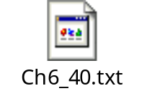
  算法描述
in
link
vex
next
例
2
1
0
4
3
^
1
2
2
2
^
3
1
2
4
3
5
^
4
2
5
^
6
5
5
3
^
6
0
5
4
^
4
3
top
2
top
6
1
top
1
0
Ch6_40.c

Slide 82
in
link
vex
next
4
3
2
1
0
^
2
2
^
3
1
2
5
^
4
2
5
^
5
3
^
6
0
5
4
^
4
3
top
2
top
6
1
1
0
输出序列：6

Slide 83
in
link
vex
next
4
3
2
1
0
^
2
2
^
3
1
2
5
^
4
2
5
^
5
3
^
6
0
5
4
^
p
4
3
2
top
1
1
0
输出序列：6

Slide 84
in
link
vex
next
4
3
2
1
0
^
2
2
^
3
1
2
5
^
4
2
5
^
5
2
^
6
0
5
4
^
p
4
3
2
top
1
1
0
输出序列：6

Slide 85
in
link
vex
next
4
3
2
1
0
^
2
2
^
3
1
2
5
^
4
2
5
^
5
2
^
6
0
5
4
^
p
4
3
2
top
1
1
0
输出序列：6

Slide 86
in
link
vex
next
4
3
2
1
0
^
2
2
^
3
1
2
5
^
4
1
5
^
5
2
^
6
0
5
4
^
p
4
3
2
top
1
1
0
输出序列：6

Slide 87
in
link
vex
next
4
3
2
1
0
^
2
2
^
3
1
2
5
^
4
1
5
^
5
2
^
6
0
5
4
^
p=NULL
4
3
2
top
1
1
0
输出序列：6

Slide 88
in
link
vex
next
4
3
2
1
0
^
2
2
^
3
1
2
5
^
4
1
5
^
5
2
^
6
0
5
4
^
4
3
2
top
1
top
1
0
输出序列：6 1

Slide 89
in
link
vex
next
4
3
2
1
0
^
2
2
^
p
3
1
2
5
^
4
1
5
^
5
2
^
6
0
5
4
^
4
3
2
1
top
0
输出序列：6 1

Slide 90
in
link
vex
next
4
3
2
1
0
^
2
2
^
p
3
1
2
5
^
4
0
5
^
5
2
^
6
0
5
4
^
4
3
2
1
top
4
0
输出序列：6 1

Slide 91
in
link
vex
next
4
3
2
1
0
^
2
2
^
p
3
1
2
5
^
4
0
5
^
5
2
^
6
0
5
4
^
4
3
2
top
1
4
0
输出序列：6 1

Slide 92
in
link
vex
next
4
3
2
1
0
^
2
2
^
p
3
1
2
5
^
4
0
5
^
5
2
^
6
0
5
4
^
4
3
2
top
1
4
0
输出序列：6 1

Slide 93
in
link
vex
next
4
3
2
1
0
^
2
2
^
p
3
0
2
5
^
4
0
5
^
5
2
^
6
0
5
4
^
4
3
2
top
3
1
4
0
输出序列：6 1

Slide 94
in
link
vex
next
4
3
2
1
0
^
2
2
^
p
3
0
2
5
^
4
0
5
^
5
2
^
6
0
5
4
^
4
3
top
2
3
1
4
0
输出序列：6 1

Slide 95
in
link
vex
next
4
3
2
1
0
^
2
2
^
p
3
0
2
5
^
4
0
5
^
5
2
^
6
0
5
4
^
4
3
top
2
3
1
4
0
输出序列：6 1

Slide 96
in
link
vex
next
4
3
2
1
0
^
2
1
^
p
3
0
2
5
^
4
0
5
^
5
2
^
6
0
5
4
^
4
3
top
2
3
1
4
0
输出序列：6 1

Slide 97
in
link
vex
next
4
3
2
1
0
^
2
1
^
p=NULL
3
0
2
5
^
4
0
5
^
5
2
^
6
0
5
4
^
4
3
top
2
3
1
4
0
输出序列：6 1

Slide 98
in
link
vex
next
4
3
2
1
0
^
2
1
^
3
0
2
5
^
4
0
5
^
5
2
^
6
0
5
4
^
4
3
2
top
1
3
4
0
输出序列：6 1 3

Slide 99
in
link
vex
next
4
3
2
1
0
^
2
1
^
3
0
2
5
^
4
0
p
5
^
5
2
^
6
0
5
4
^
4
3
2
top
1
4
0
输出序列：6 1 3

Slide 100
in
link
vex
next
4
3
2
1
0
^
2
1
^
3
0
2
5
^
4
0
p
5
^
5
1
^
6
0
5
4
^
4
3
2
top
1
4
0
输出序列：6 1 3

Slide 101
in
link
vex
next
4
3
2
1
0
^
2
1
^
3
0
2
5
^
4
0
5
p
^
5
1
^
6
0
5
4
^
4
3
2
top
1
4
0
输出序列：6 1 3

Slide 102
in
link
vex
next
4
3
2
1
0
^
2
0
^
3
0
2
5
^
4
0
5
p
^
5
1
^
6
0
5
4
^
4
3
2
top
2
1
4
0
输出序列：6 1 3

Slide 103
in
link
vex
next
4
3
2
1
0
^
2
0
^
3
0
2
5
^
4
0
5
p
^
5
1
^
6
0
5
4
^
4
3
top
2
2
1
4
0
输出序列：6 1 3

Slide 104
in
link
vex
next
4
3
2
1
0
^
2
0
^
3
0
2
5
^
4
0
5
p=NULL
^
5
1
^
6
0
5
4
^
4
3
top
2
2
1
4
0
输出序列：6 1 3

Slide 105
in
link
vex
next
4
3
2
1
0
^
2
0
^
3
0
2
5
^
4
0
5
p=NULL
^
5
1
^
6
0
5
4
^
4
3
2
top
2
1
4
0
输出序列：6 1 3 2

Slide 106
in
link
vex
next
4
3
2
1
0
^
2
0
^
p=NULL
3
0
2
5
^
4
0
5
^
5
1
^
6
0
5
4
^
4
3
2
top
1
4
0
输出序列：6 1 3 2

Slide 107
in
link
vex
next
4
3
2
1
0
^
2
0
^
3
0
2
5
^
4
0
5
^
5
1
^
6
0
5
4
^
4
3
2
1
top
0
4
输出序列：6 1 3 2 4

Slide 108
in
link
vex
next
4
3
2
1
0
^
2
0
^
3
0
2
5
^
4
0
5
^
5
1
^
p
6
0
5
4
^
4
3
2
1
top
0
输出序列：6 1 3 2 4

Slide 109
in
link
vex
next
4
3
2
1
0
^
2
0
^
3
0
2
5
^
4
0
5
^
5
0
^
p
6
0
5
4
^
4
3
2
1
top
0
5
输出序列：6 1 3 2 4

Slide 110
in
link
vex
next
4
3
2
1
0
^
2
0
^
3
0
2
5
^
4
0
5
^
^
p=NULL
5
0
6
0
5
4
^
4
3
2
top
1
5
0
输出序列：6 1 3 2 4

Slide 111
in
link
vex
next
4
3
2
1
0
^
2
0
^
3
0
2
5
^
4
0
5
^
5
0
^
6
0
5
4
^
4
3
2
1
top
5
0
输出序列：6 1 3 2 4 5

Slide 112
in
link
vex
next
4
3
2
1
0
^
2
0
^
3
0
2
5
^
4
0
5
^
5
0
^
p=NULL
6
0
5
4
^
4
3
2
1
top
0
输出序列：6 1 3 2 4 5

Slide 113
4.4.3 关键路径
  问题提出
把工程计划表示为有向图，用顶点表示事件，弧表示活动；
每个事件表示在它之前的活动已完成，在它之后的活动可以开始
例 设一个工程有11项活动，9个事件
事件 V1——表示整个工程开始
事件V9——表示整个工程结束
问题：（1）完成整项工程至少需要多少时间？
（2）哪些活动是影响工程进度的关键？
2
7
a10=2
a1=6
a4=1
a7=9
1
9
a2=4
5
a8=7
a5=1
a11=4
3
8
a3=5
a9=4
a6=2
4
6

Slide 114
  定义
    AOE网(Activity On Edge)——也叫边表示活动的网。AOE网是一个带权的有向无环图，其中顶点表示事件，弧表示活动，权表示活动持续时间
    路径长度——路径上各活动持续时间之和
    关键路径——路径长度最长的路径叫~
    Ve(j)——表示事件Vj的最早发生时间
    Vl(j)——表示事件Vj的最迟发生时间
    e(i)——表示活动ai的最早开始时间
    l(i)——表示活动ai的最迟开始时间
    l(i)-e(i)——表示完成活动ai的时间余量
    关键活动——关键路径上的活动叫~，即l(i)=e(i)的活动

Slide 115
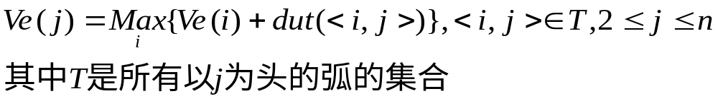
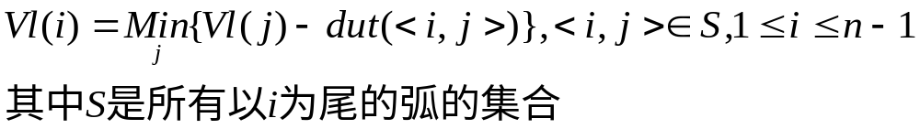
  问题分析
    如何找e(i)=l(i)的关键活动？
设活动ai用弧<j,k>表示，其持续时间记为：dut(<j,k>)
则有：（1）e(i)=Ve(j)
（2）l(i)=Vl(k)-dut(<j,k>)
ai
j
k
如何求Ve(j)和Vl(j)？——事件的最早、最迟发生时间
(1)从Ve(1)=0开始向前递推
(2)从Vl(n)=Ve(n)开始向后递推

Slide 116
2
7
a10=2
a1=6
a4=1
a7=9
  求关键路径步骤
    求Ve(i)
    求Vl(j)
    求e(i)
    求l(i)
    计算l(i)-e(i)
9
1
a2=4
5
a8=7
a5=1
a11=4
3
8
a3=5
a9=4
a6=2
4
6
活动 e l l-e
a1
a2
a3
a4
a5
a6
a7
a8
a9
a10
a11
0
0
0
✓
✓
✓
✓
✓
✓
顶点 Ve Vl
0
2
2
V1
V2
V3
V4
V5
V6
V7
V8
V9
0
6
4
5
7
7
16
14
18
0
6
6
8
7
10
16
14
18
0
3
3
6
6
0
4
6
2
5
8
3
7
7
0
7
7
0
7
10
3
16
16
0
14
14
0

Slide 117
算法实现
  以邻接表作存储结构
  从源点V1出发，令Ve[1]=0,按拓扑序列求各顶点的Ve[i]
  从汇点Vn出发，令Vl[n]=Ve[n],按逆拓扑序列求其余各顶点的Vl[i]
  根据各顶点的Ve和Vl值，计算每条弧的e[i]和l[i],找出e[i]=l[i]的关键活动

Slide 118
算法描述
输入顶点和弧信息，建立其邻接表
  计算每个顶点的入度
  对其进行拓扑排序
    排序过程中求顶点的Ve[i]
    将得到的拓扑序列进栈
  按逆拓扑序列求顶点的Vl[i]
  计算每条弧的e[i]和l[i],找出e[i]=l[i]的关键活动
2
7
a10=2
a1=6
a4=1
a7=9
1
9
a2=4
5
a8=7
a5=1
a11=4
3
8
a3=5
a9=4
a6=2
4
6

Slide 119
2
7
a10=2
a1=6
a4=1
a7=9
1
9
a2=4
5
a8=7
a5=1
a11=4
3
8
a3=5
a9=4
a6=2
4
6
vexdata
in
firstarc
vex
weight
next
2
6
4
3
5
^
1
1
0
4
5
2
2
1
1
^
5
3
3
1
1
^
4
6
4
1
2
^
5
5
2
7
9
8
7
^
6
6
1
8
4
^
7
7
1
9
10
^
8
8
2
9
4
^
9
9
2
^

Slide 120
邻接表（adjacency list）
typedef struct arcnode
{ int adjvex; //邻接点域，存放与Vi邻接的点在表头数组中的位置
struct node *next; //链域，指示下一条边或弧
int weight; //该弧信息
} arcnode;
weight
adjvex
nextarc
typedef struct Vnode
{ int vexdata; //存放顶点信息
int indegree; //顶点的入度
struct node *firstarc; //指示第一个邻接点
}vnode,adjlist;
vexdata
indegree
firstarc
typedef struct
{ adjlist vertices[maxnode]； //图的邻接链表
int vexnum,arcnum； //图的顶点数目、边的数目
}algraph;

Slide 121
vexdata
in
firstarc
vex
weight
next
2
6
4
3
5
^
1
1
0
4
5
2
2
1
1
^
5
3
3
1
1
^
6
4
4
1
2
^
5
5
2
7
9
8
7
^
6
6
1
8
4
^
7
7
1
9
10
^
8
8
2
9
4
^
9
9
2
^
Typedef struct{
vextype vexs[maxnode]; /*顶点信息*/
int vexsno[maxnode]; /*顶点在顶点表中的下标信息*/
} topo

Slide 122
int criticalpath(algraph *paoe)
{ int i,j,k;
int ev[vexnum],lv[vexnum],l[arcnum],e[arcnum];
acrnode *p;
Topo topo;
if (topsort(paoe,&topo)==0) return 0; //求拓扑排序
for (i=0;i<paoe->vexnum;i++) ev[i]=0;
for (k=0;k<paoe->vexnum;k++)
{ i=topo.vexsno[k]; p=paoe->vertice[i].firstarc;
while (p!=NULL)
{ j=p->adjvex;
if (ev[i]+p->weight>ev[j]) ev[j]=ev[j]+p->weight;
p=p->nextarc;
}
}
//下一页代码接这里
}

Slide 123
for (i=0;i<paoe->vexnum;i++) lv[i]=ev[paoe->vexnum-l];
/*事件vi允许最迟出现时间lv[j]*/
for (k=paoe->vexnum;k>=0;k--)
{ i=topo.vexsno[k];
p=paoe->vertices[i].firstarc;
while (p!=NULL)
{ j=p->adjvex;
if ((lv[j]-p->weight)<lv[i]) lv[i]= lv[j]-p->weight;
p=p->nextarc;
}
}

Slide 124
k=0;
for (i=0;i<paoe->vexnum;i++) /*求活动ak最早开始时间e(k)，最迟开始时间l(k)*/
{ p=paoe->vertices[i].firstarc;
while (p!=NULL)
{ j=p->adjvex;
e[k]=ev[i];
l[k]= lv[j]-p->weight;
if (e[k]=l[k]) printf (“<v%2d,v%2d>\n”,i,j);
k++;
p=p->nextarc;
}
}
printf(“/n”);
return 1;

Slide 125
4.4.4 最短路径
  问题提出
用带权的有向图表示一个交通运输网，图中：
顶点——表示城市
边——表示城市间的交通联系
权——表示此线路的长度或沿此线路运输所花的时间或费用等
问题：从某顶点出发，沿图的边到达另一顶点所经过的路径中，
各边上权值之和最小的一条路径——最短路径
  从某个源点到其余各顶点的最短路径
0
32
最短路径
长度
8
13
<V0,V1>
13
2
1
<V0,V2>
8
30
9
7
5
6
<V0,V2,V3>
13
3
<V0,V2,V3,V4>
19
5
17
6
2
<V0,V2,V3,V4,V5>
21
4
<V0,V1,V6>
20

Slide 126
迪杰斯特拉(Dijkstra)算法思想
按路径长度递增次序产生最短路径算法：
把V分成两组：
（1）S：已求出最短路径的顶点的集合
（2）V-S=T：尚未确定最短路径的顶点集合
将T中顶点按最短路径递增的次序加入到S中，
保证：（1）从源点V0到S中各顶点的最短路径长度都不大于
从V0到T中任何顶点的最短路径长度
（2）每个顶点对应一个距离值
S中顶点：从V0到此顶点的最短路径长度
T中顶点：从V0到此顶点的只包括S中顶点作中间
顶点的最短路径长度
依据：可以证明V0到T中顶点Vk的最短路径，或是从V0到Vk的直接路径的权值；或是从V0经S中顶点到Vk的路径权值之和。
（反证法可证）

Slide 127
求最短路径步骤
  初使时令 S={V0},T={其余顶点}，T中顶点对应的距离值
    若存在<V0,Vi>，为<V0,Vi>弧上的权值
    若不存在<V0,Vi>，为∝
  从T中选取一个其距离值为最小的顶点W，加入S
  对T中顶点的距离值进行修改：若加进W作中间顶点，从V0到Vi的距离值比不加W的路径要短，则修改此距离值
  重复上述步骤，直到S中包含所有顶点，即S=V为止

Slide 128
0
32
8
13
2
1
30
5
9
7
6
3
17
6
2
5
4
终点 从V0到各终点的最短路径及其长度
13
<V0,V1>
8
<V0,V2>
∝
30
<V0,V4>
∝
32
<V0,V6>
V2:8
<V0,V2>
13
<V0,V1>
-------
13
<V0,V2,V3>
30
<V0,V4>
∝
32
<V0,V6>
V1:13
<V0,V1>
-------
-------
13
<V0,V2,V3>
30
<V0,V4>
22
<V0,V1,V5>
20
<V0,V1,V6>
V3:13
<V0,V2,V3>
-------
-------
-------
19
<V0,V2,V3,V4>
22
<V0,V1,V5>
20
<V0,V1,V6>
V4:19
<V0,V2,V3,V4>
--------
--------
--------
--------
21
<V0,V2,V3,V4,V5>
20
<V0,V1,V6>
V6:20
<V0, V1,V6>
V1
V2
V3
V4
V5
V6
Vj

Slide 129
算法实现
  图用带权邻接矩阵存储ad[][]
  数组dist[]存放当前找到的从源点V0到每个终点的最短路径长度，其初态为图中直接路径权值
  数组path[]表示从V0到各终点的最短路径上，此顶点的前一顶点的序号；若从V0到某终点无路径，则用-1作为其前一顶点的序号

Slide 130
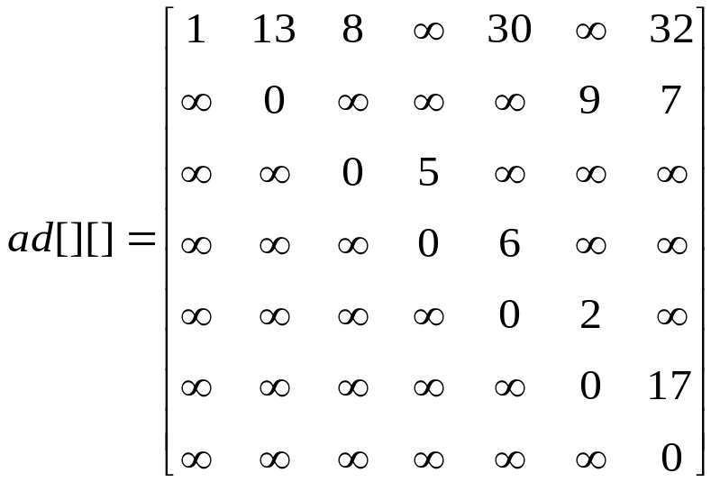
    算法描述
1
1
32
1
8
13
2
1
3
7
30
5
9
1
7
1
4
17
6
2
6
1
5
0 1 2 3 4 5 6
最短路径
长度
dist
13
19
21
22
20
0 13 8 ∝ 30 ∝ 32
<V1,V2>
13
0 1 2 3 4 5 6
<V1,V3>
8
path
3
4
5
2
2
<V1,V3,V4>
0 1 1 0 1 0 1
13
<V1,V3,V4,V5>
19
k=1
(1)
<V1,V3,V4,V5,V6>
21
<V1,V2,V7>
20

Slide 131
有向图的邻接矩阵
Typedef char Vextype;
Typedef struct
{
Vextype vexs[VEX_NUM]; /*存放顶点*/
int acrs[VEX_NUM][VEX_NUM]; /*邻接矩阵*/
} Mgraph；

Slide 132
算法4.8 迪杰斯特拉（Dijkstra）算法
void Dijkstra(Mgraph Gn, int v0,int path[],int dist[])
{ /* 求有向网Gn的v0顶点到其余顶点v的最短路径， */
int s[VEX_NUM]; /* s用以标记那些已经找到最短路径的顶点,
数组的初态只包括顶点v0，即s[0]=1*/
/* 数组dist记录源点到其他各顶点当前的最短距离，其初值为：
dist[i] = G.arcs[0][i] i=1，2，…，n-1
*/
/* 初始化s、dist和path */
for(int v=0; v<VEX_NUM; v++)
{
s[v] = 0;
dist[v] = Gn.arcs[v0][v];
if( dist[v] < MAXINT )
path[v] = v0;
else
path[v] = -1;
}
dist[v0] = 0;
s[v0] = 1; /*初始时源点v0∈S集*/

Slide 133
for(int i=1; i<VEX_NUM-1; i++)
{
int min = MAXINT;
v=-1;
// 找出最小的dist[w]
for(int w=0; w<VEX_NUM; w++)
if(!s[w] && dist[w]<min)
{ /*顶点w不属于S集且离v0更近*/
v = w;
min = dist[w];
}
if(v == -1) break; /* 已无顶点可加入S中，退出 */
s[v]=1; /*顶点v并入S*/
// 调整集合T（V-S）中的各个顶点的距离值
for(int j=0; j<VEX_NUM; j++) /*更新当前最短路径及距离*/
if(!s[j] && (min+Gn.arcs[v][j]<dist[j]))
{
dist[j] = min + Gn.arcs[v][j]; //dist[j] = min + Gn.arcs[k][j];
path[j] = v;
}/*if*/
}/*for*/
}

Slide 134
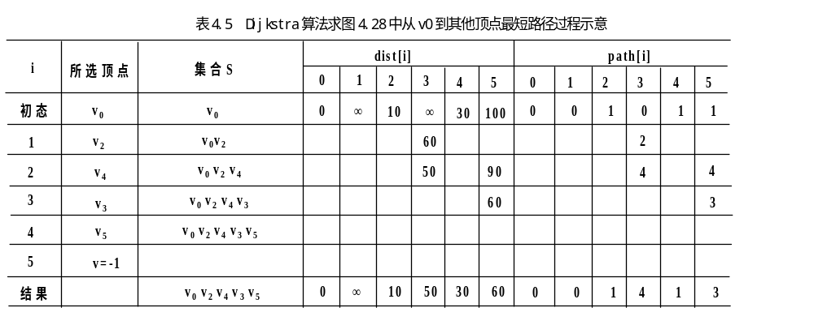
使用Dijkstra算法对于图4-30中所示的有向图，求从顶点v1到其它各顶点的最短路径及其算法
执行过程中dist数组和path数组的变化情况如表4-5所示
算法中的初始部分的时间复杂度为Ο(n),求最短路径部分由一个大循环组成，其中外循环运行n-1次，内循环为两个，均运行n-1次。因此，算法的时间复杂度为Ο(n²)

Slide 135
每一对顶点之间的最短路径
  方法一：每次以一个顶点为源点，重复执行Dijkstra算法n次—— T(n)=O(n³)
  方法二：弗洛伊德(Floyd)算法
    算法思想：逐个顶点试探法
    求最短路径步骤
      初始时设置一个n阶方阵，令其对角线元素为0，若存在弧<Vi,Vj>，则对应元素为权值；否则为∝
      逐步试着在原直接路径中增加中间顶点，若加入中间点后路径变短，则修改之；否则，维持原值
      所有顶点试探完毕，算法结束

Slide 136
例
6
0 4 11
6 0 2
3 ∝ 0
AB AC
初始：
路径：
A
4
B
BA BC
11
CA
3
2
C
0 4 11
6 0 2
3 7 0
AB AC
加入V1：
路径：
BA BC
CA CAB
0 4 6
6 0 2
3 7 0
AB ABC
加入V2：
路径：
BA BC
CA CAB
0 4 6
5 0 2
3 7 0
AB ABC
加入V3：
路径：
BCA BC
CA CAB

Slide 137
算法实现
图用邻接矩阵存储
  cost[][]存放最短路径长度
  path[i][j]是从Vi到Vj的最短路径上Vj前一顶点序号
初始：
0 4 11
6 0 2
3 ∝ 0
0 1 1
2 0 2
3 0 0
例
6
cost=
path=
1
4
2
11
加入V1：
3
2
0 4 11
6 0 2
3 7 0
0 1 1
2 0 2
3 1 0
3
cost=
path=
加入V2：
0 4 6
6 0 2
3 7 0
0 1 2
2 0 2
3 1 0
cost=
path=
加入V3：
0 4 6
5 0 2
3 7 0
0 1 2
3 0 2
3 1 0
cost=
path=

Slide 138
算法4.9 弗洛伊德(Floyd)算法
void Floyd(int cost[][],Mgraph Gn,int path[][])
{ int i,j,k;
for(i=0;i<VEX_NUM;i++)
for(j=0;j< VEX_NUM;j++)
{
Gn.arcs[i][j]=cost[i][j];
if(i==j)
Path[i][j]=-1;
else
if(cost[i][j]<maxint)
Path[i][j]=i;
else
Path[i][j]=-1;
}
for(k=0;k<n;k++)
for(i=0;i<n;i++)
for(j=0;j<n;j++)
if(Gn.arcs[i][j]>( Gn.arcs[i][k]+ Gn.arcs[k][j]))
{
Gn.arcs[i][j]= Gn.arcs[i][k]+ Gn.arcs[k][j];
path[i][j]=path[k][j];
}
}

Slide 139
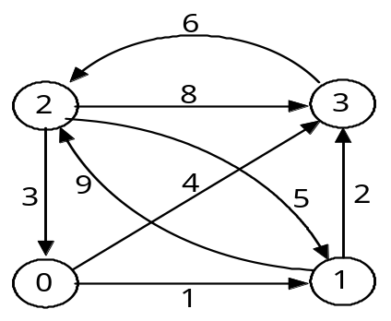
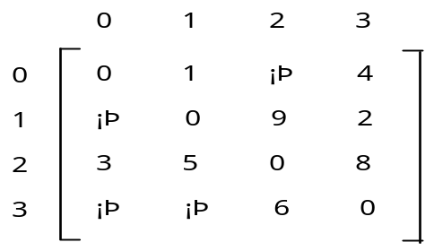
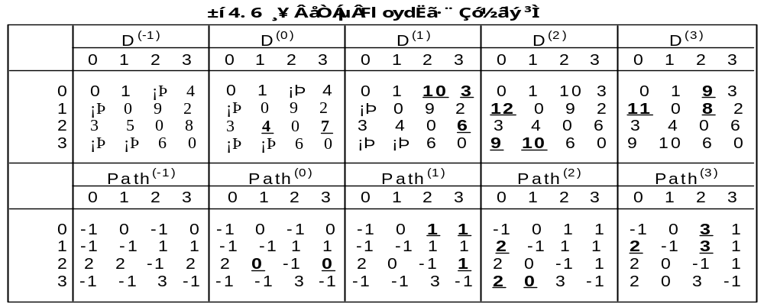
用Floyd算法求图4-32所示有向网所有顶点对之间的最短路径及长度的过程如表4-6，所示。由矩阵path可知任一顶点对之间的最短路径

